Slide 1

Python3
kopo05 김시현

Slide 2
[실습 목차]
수치형 – 정수형
수치형 – 실수형, 기타
문자형 – 문자형
문자형 – 확장문자, 긴 문자
기타형 – bool형
기타형 - 컬렉션

Slide 3
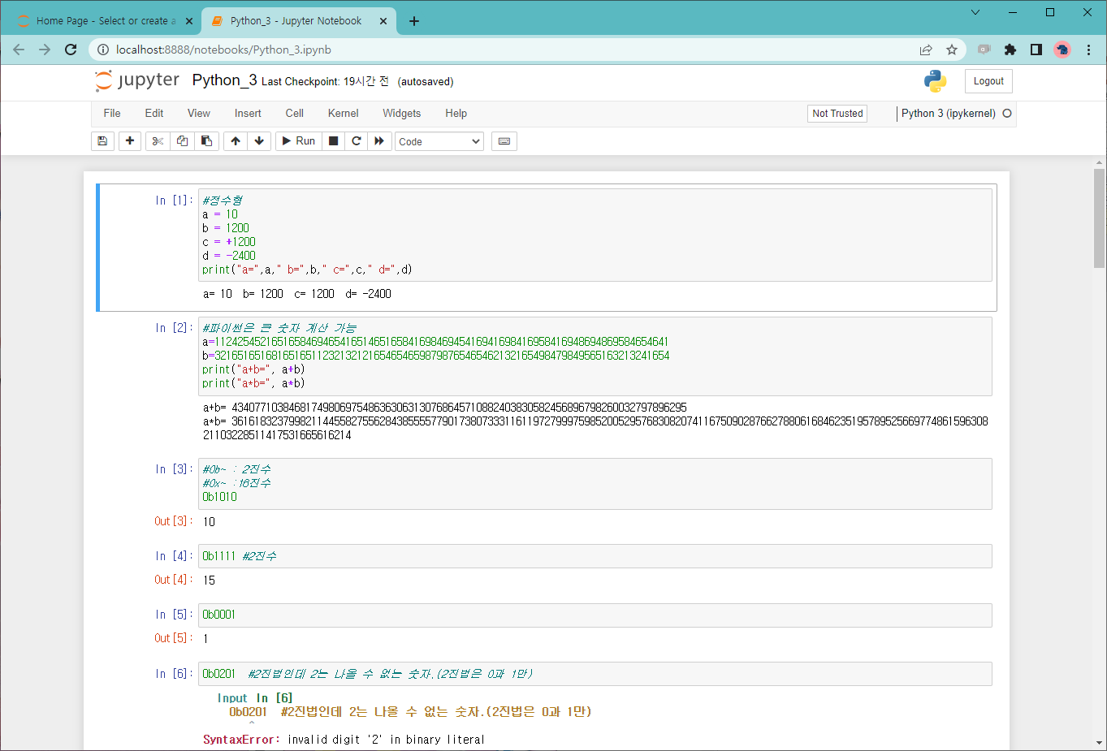

Slide 4
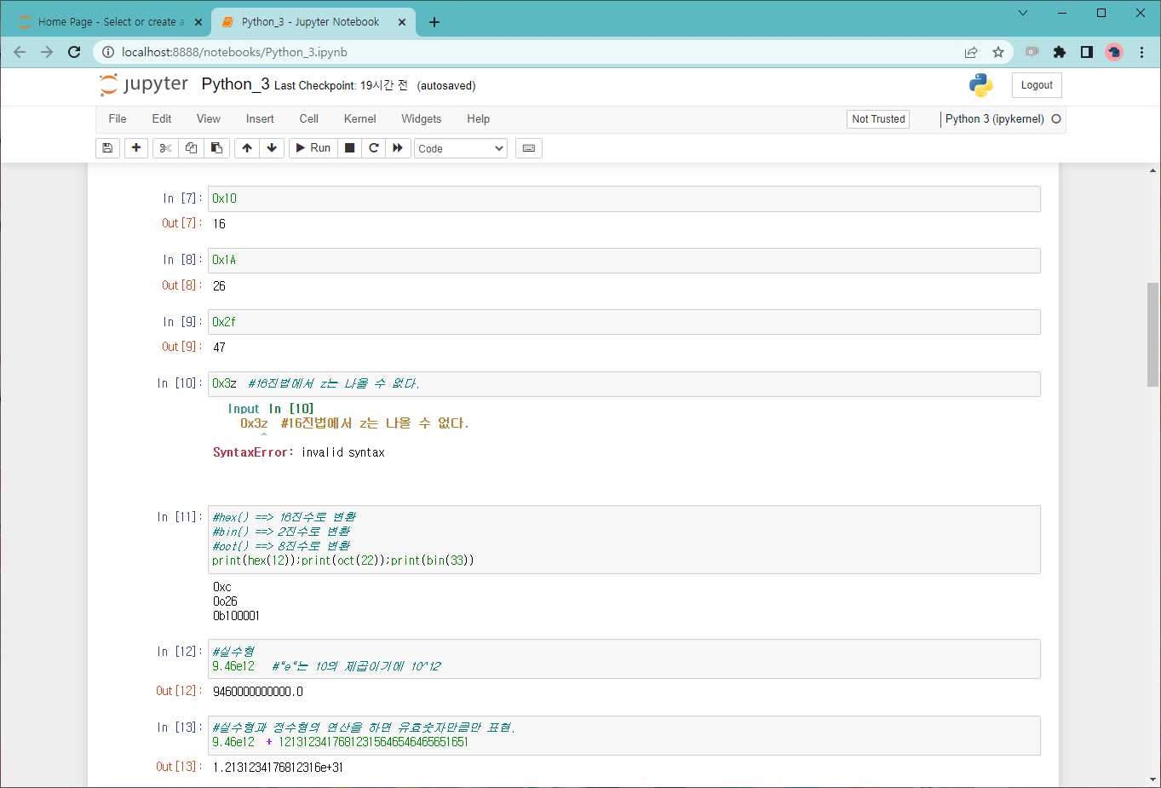

Slide 5
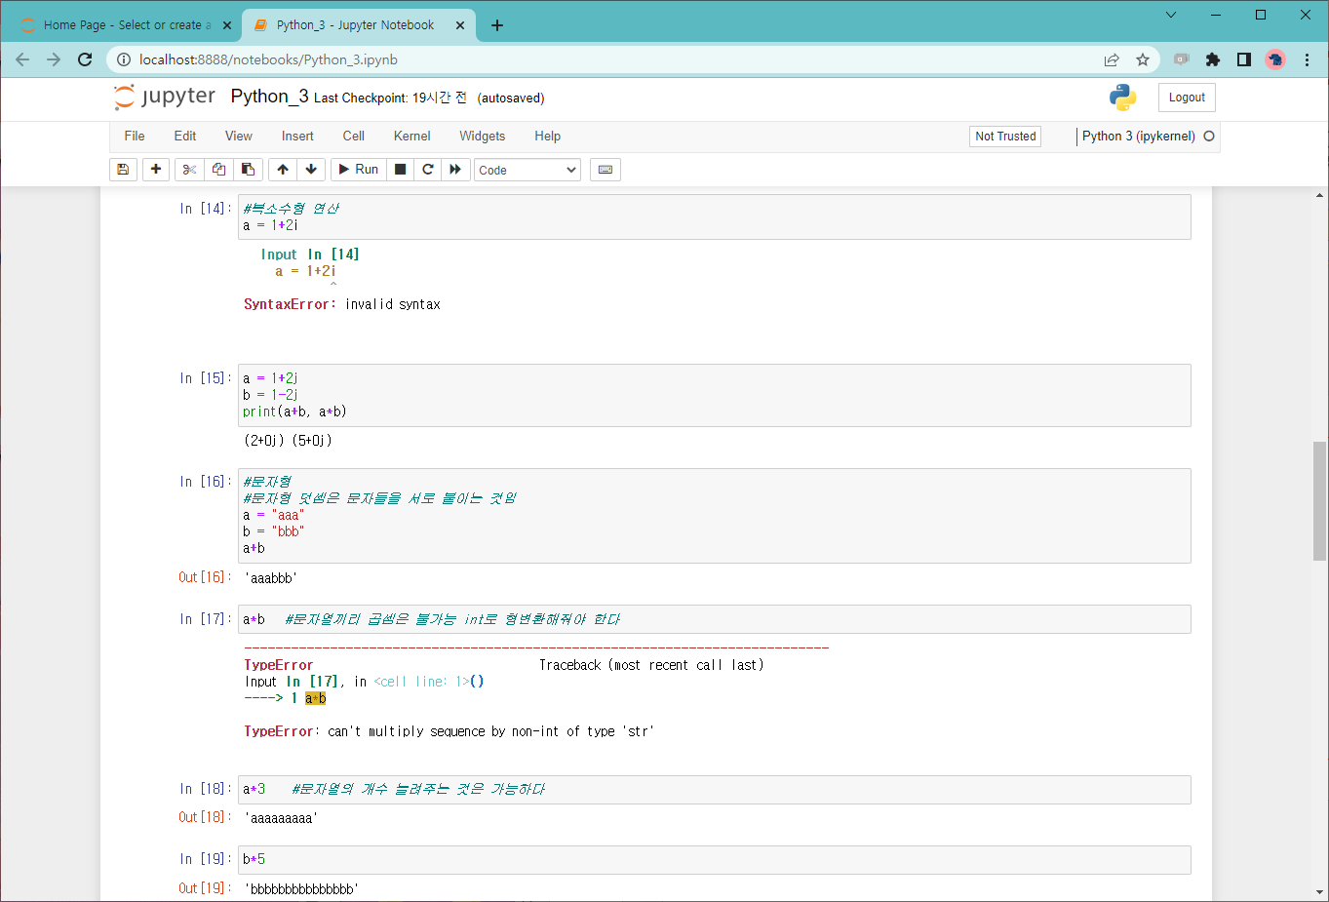

Slide 6
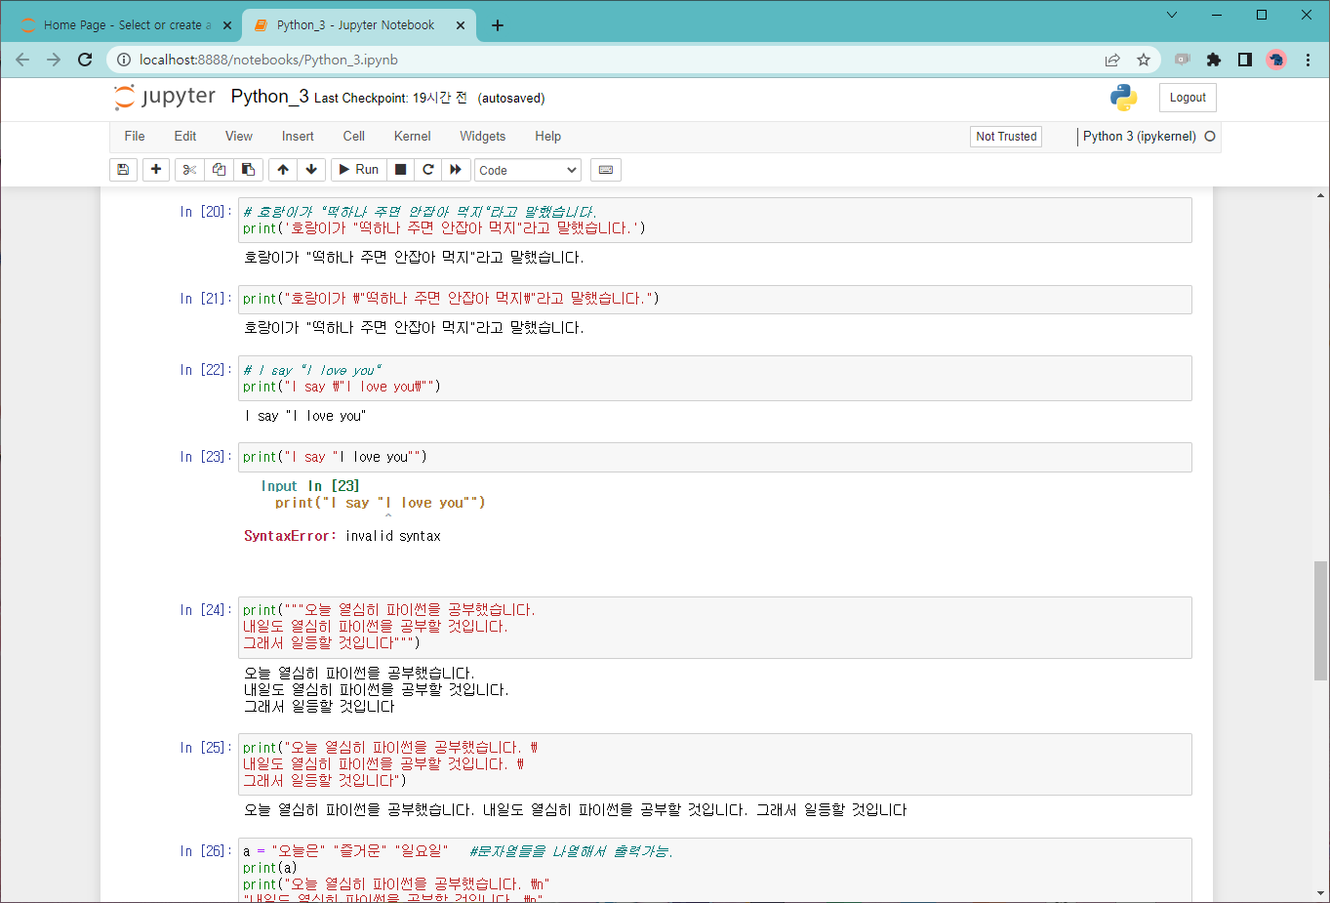

Slide 7
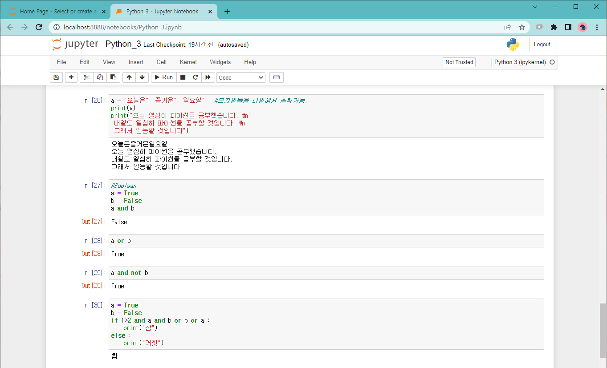

Slide 8
